Slide 1
Жизнь и творчество
А.П.ЧЕХОВА
Подготовила уч. нач. классов
МКОУ «Гимназия№3»
Г. Хасавюрт
ГАМЗАТХАНОВА П.М.

Slide 2
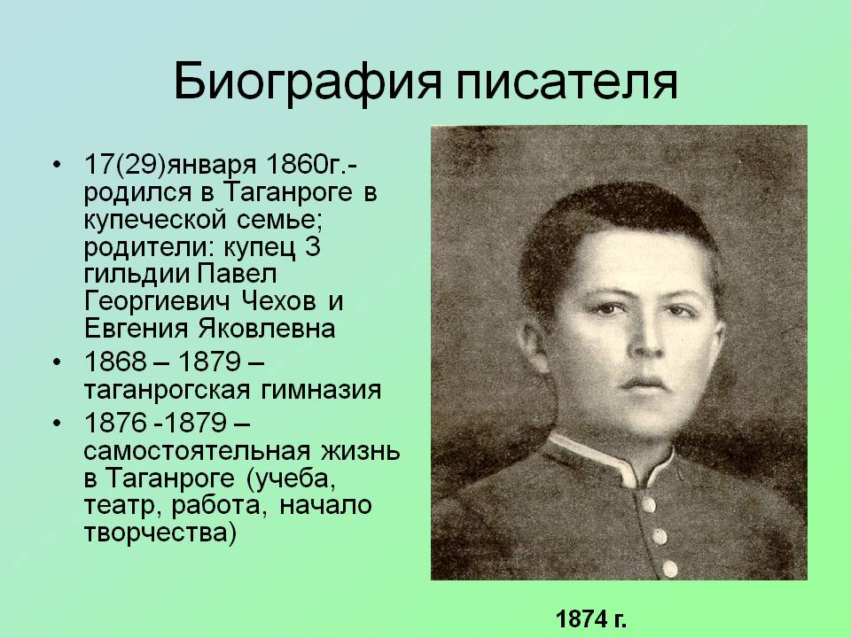

Slide 3
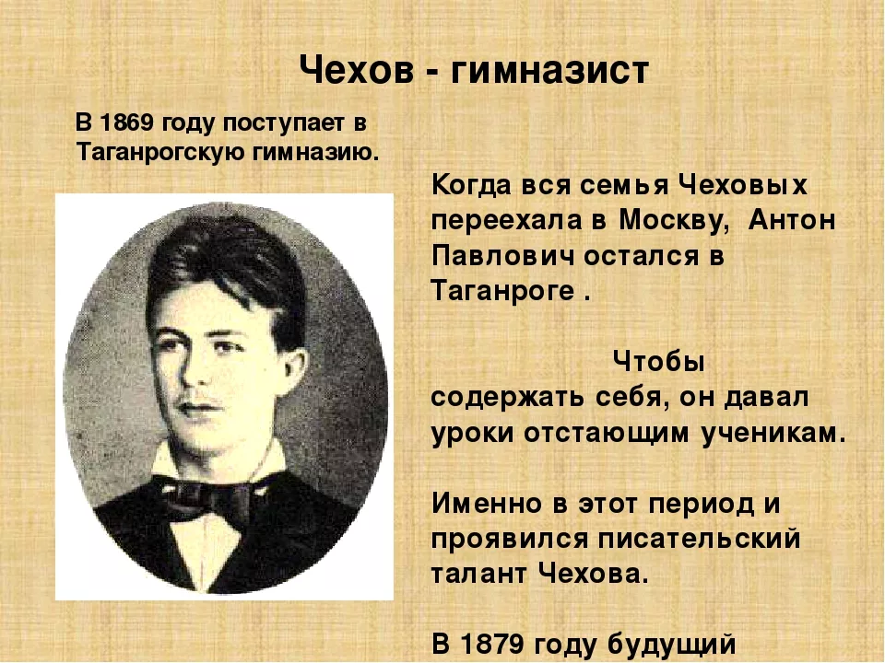

Slide 4
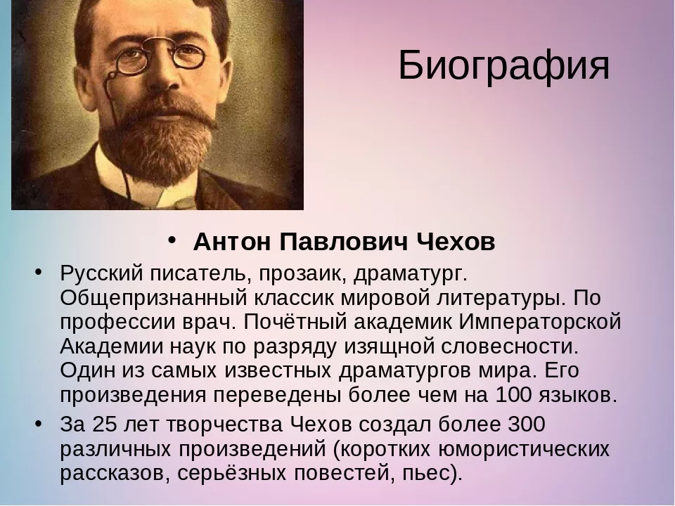

Slide 5
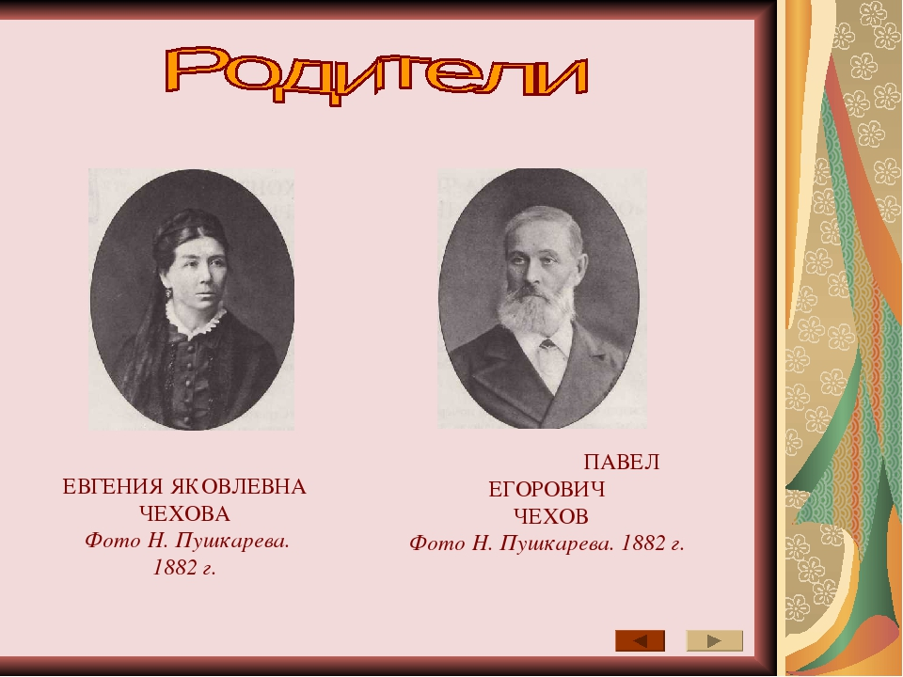

Slide 6
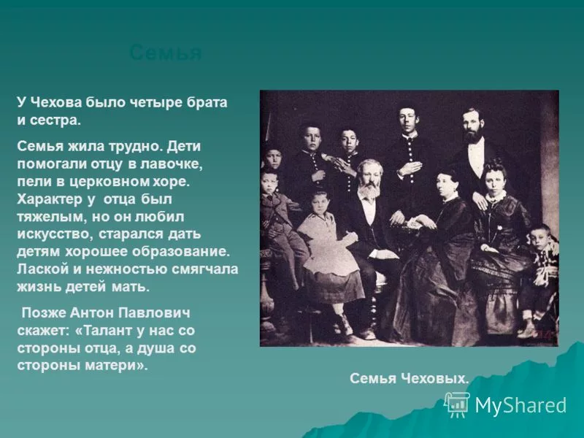

Slide 7
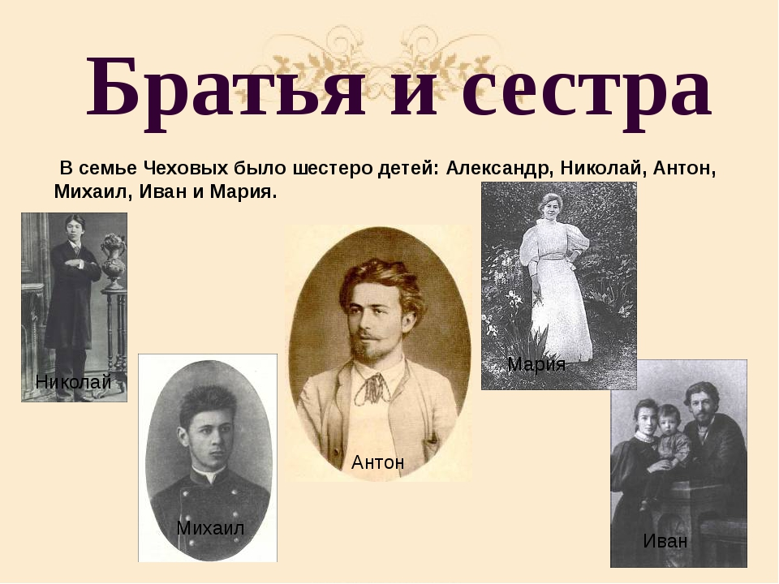

Slide 8
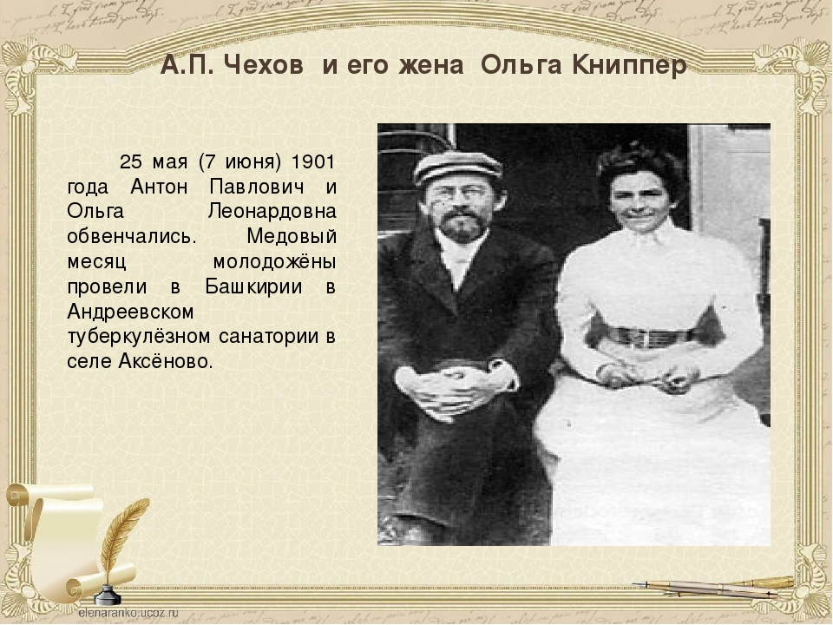

Slide 9
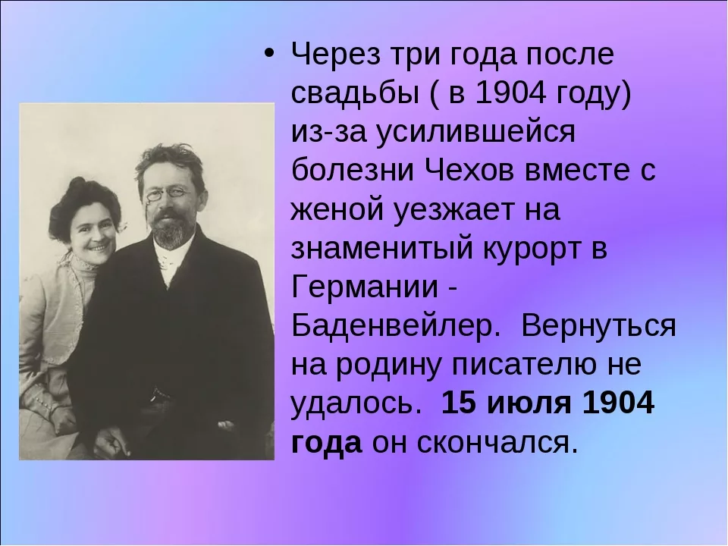

Slide 10
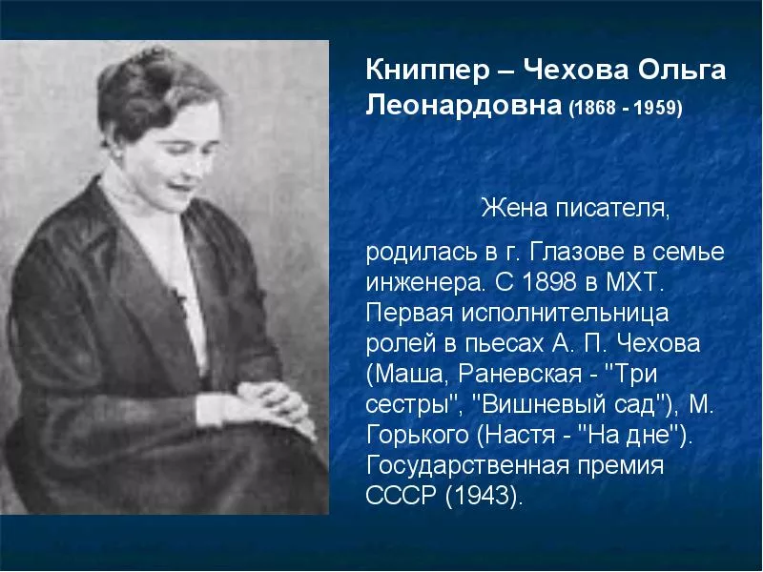

Slide 11
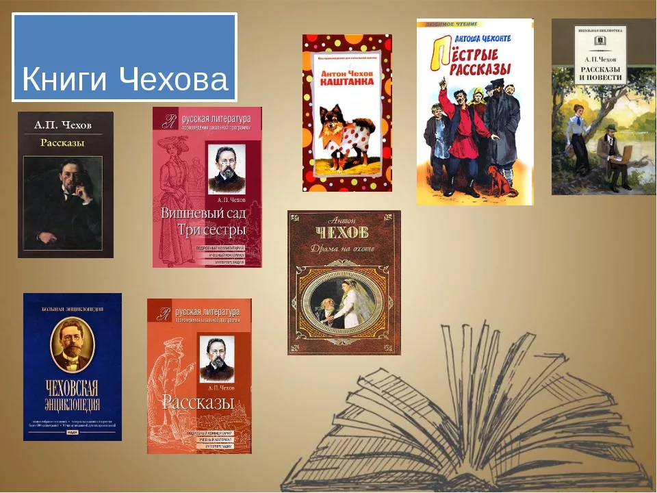

Slide 12


Slide 13
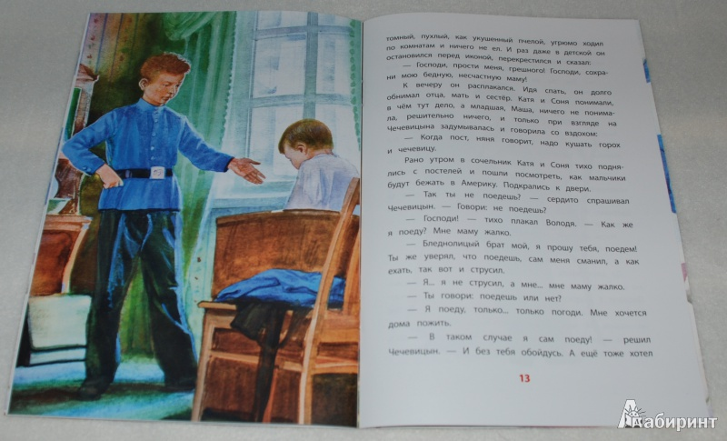

Slide 14


